Slide 1

Manual Tony's Kinal
Diego canteo PE5AM
2016-532
Manual de instaciones y requerimientos

Slide 2
App Tonys Kinal
Programas………………………………………………………………………………………..
Instalación de los Programas …………………………………………………………………….
Funcionamiento de la aplicación…………………………………………………………………
Requisitos ………………………………………………………………………………………..
Errores……………………………………………………………………………………………

Slide 3




Programas
Mysql
Es un sistema de gestión de bases de datos relacional desarrollado
Netbeans
Es un entorno de desarrollo integrado libre, hecho principalmente para el lenguaje de programación Java.
Ireport
Es una biblioteca de creación de informes que tiene la habilidad de entregar contenido enriquecido al monitor, a la impresora o a ficheros PDF, HTML, XLS, CSV y XML
Java Fx 2.0
es una familia de productos y tecnologías de Oracle Corporación, para la creación de Rich Internet Applications, esto es, aplicaciones web que tienen las características y capacidades de aplicaciones de escritorio, incluyendo aplicaciones multimedia interactivas

Slide 4
Instalación de los Programas necesarios para el Programa

Slide 5
Instalar MySQL en Windows

Slide 6
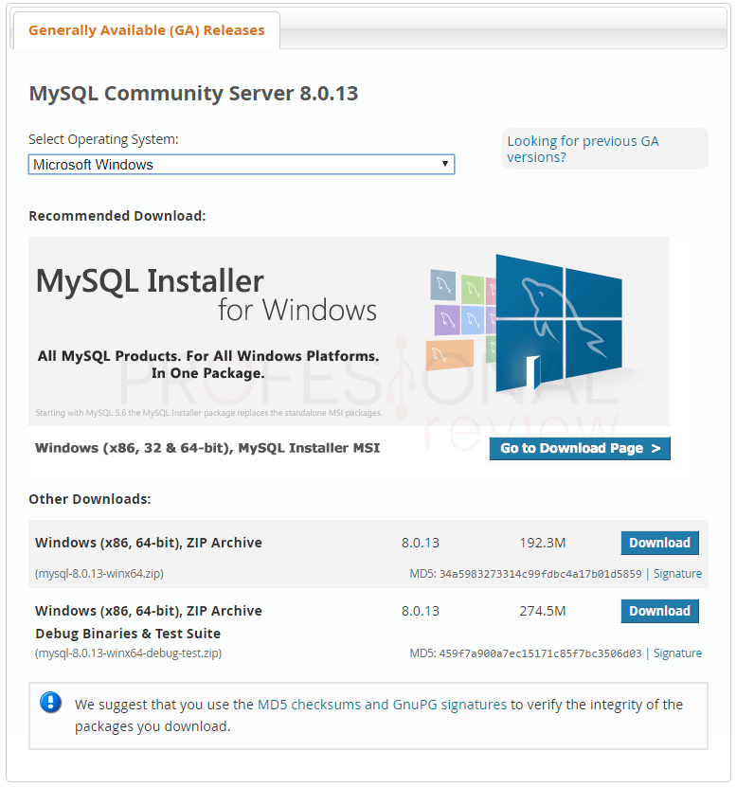
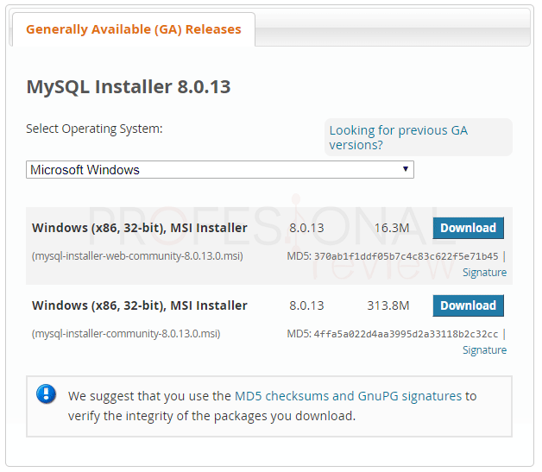
Descargar de MySQL
Lo primero que tendremos que hacer por supuesto, es instalar la herramienta principal, el motor de bases de datos y también vamos a provechar para instalar el cliente para la gestión de las bases de datos. Para descargarlo tendremos que dirigirnos a su sitio web y en su página principal, pulsamos sobre “MySQL Comunnity Server”.
En cualquier caso, tendremos que dirigirnos a la zona inferior de la nueva página y seleccionar la plataforma en la que deseamos instar MySQL. Por supuesto, será en Windows. Luego, tendremos que pulsar sobre la opción principal de “MySQL Installer for Windows”
Este procedimiento será idéntico en cualquiera de los sistemas operativos que tengamos. Ahora tendremos una página muy similar a la anterior en donde tendremos que seleccionar de nuevo el tipo de sistema que tenemos y pulsaremos sobre “Windows (x86, 32-bit), MSI Installer”. La diferencia entre las dos versiones que hay es que en una descargaremos los ficheros desde Internet durante la instalación, y la otra será el paquete completo.

Slide 7
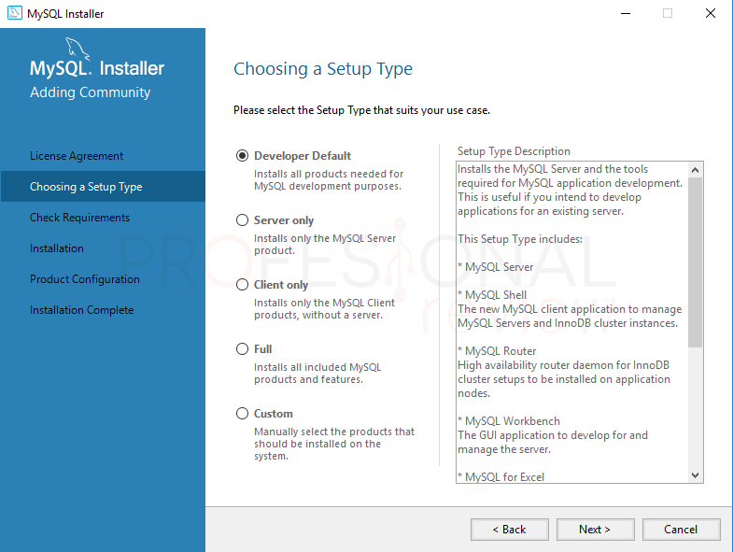
Proceso de instalación de MySQL
Antes del proceso de instalación, recomendamos tener nuestro sistema operativo, sea el que sea, actualizado, para evitar errores de última hora.
Una vez descargado el paquete, procedemos a su ejecución, para que dé comienzo el asistente de instalación. Como queremos instalar tanto el Server como el Workbench, podremos optar por dos posibilidades. Pulsar sobre “Developer Default” que instalará automáticamente todo lo necesario para la creación y gestión de bases de datos. Para usuario que estén comenzando, recomendamos esta opción, ya que instalara MySQL de forma completa con información extra y todo tipo de soporte disponible.

Slide 8
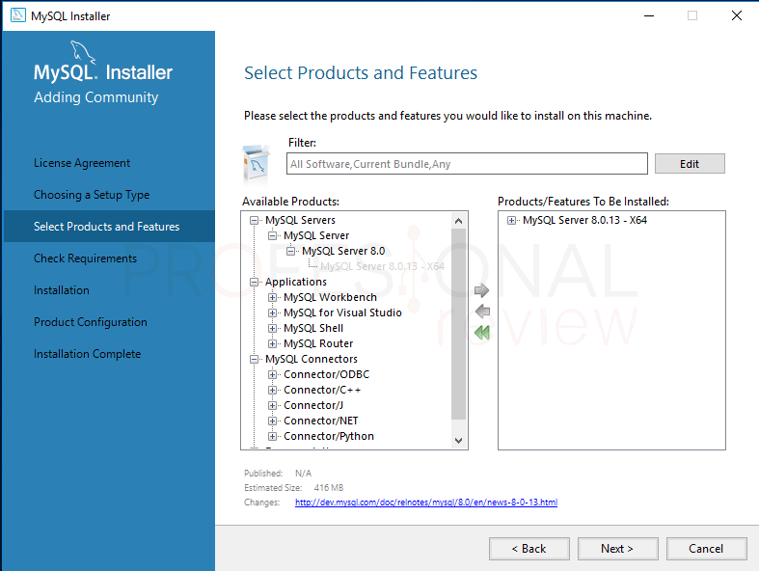
Si le damos a la opción de “Custom” tendremos bastantes opciones parar elegir. Esta opción está dirigida a usuarios que ya cuenta con experiencia trabajando en otros gestores de bases de datos. Vamos a ver un poco las opciones principales de instalación:
MySQL Servers: esta será la herramienta principal y básica si deseamos utilizar nuestro equipo para convertirlo en un servidor y gestor de bases de datos. En nuestro caso vamos a instalar este paquete, para poder realizar la conexión luego mediante el cliente. Por tanto, desplegamos toda la lista del apartado, y pulsamos en la flecha para mover la opción hacia a derecha.

Slide 9
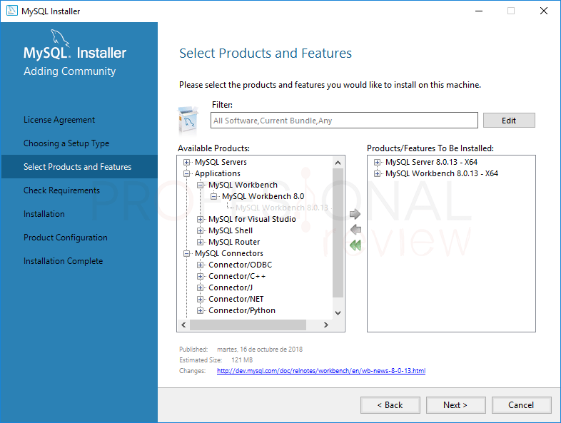
MySQL Workbench: estará situada en el apartado de “Applications” y será nuestro cliente de MySQL. Procedemos igual que en el punto anterior.
MySQL Connections: esta opción irá en función de las conexiones que nosotros queramos realizar. Según los clientes y los lenguajes de programas que vayamos a utilizar. Lo mejor será instalar todos esto paquetes por si en un futuro necesitamos alguno de ellos.
Para instalar la conexión a Pyton, tendremos que tener instalado el paquete correspondiente del lenguaje de programación en nuestro sistema.

Slide 10
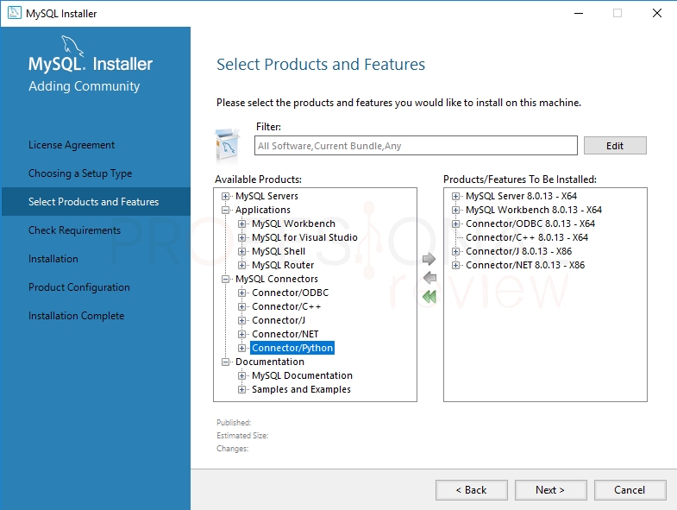
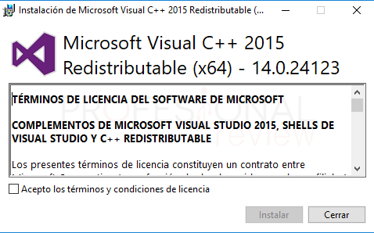
Documentación: en este último apartado, podremos agregar información sobre cómo utilizar MySQL y ejemplos de ayuda.
Cuando tengamos los paquetes elegidos, tanto en el método anterior como en este pulsaremos “Next” y luego en la siguiente pantalla “Execute”. Para prácticamente todas las aplicaciones será necesario tener el paquete de Microsoft Visual C++ 2015 instalado. Aunque esta se instalará automáticamente cuando el proceso comience.
En cualquier caso, la preparación para la instalación de paquetes comenzará hasta que nos aparezca todo como “INSTL DONE” Como vemos, Visual Studio no se ha instalado, y esto se debe a que también necesitamos tener el paquete de Microsoft previamente instalado en el equipo. Pulsamos en “Next”

Slide 11
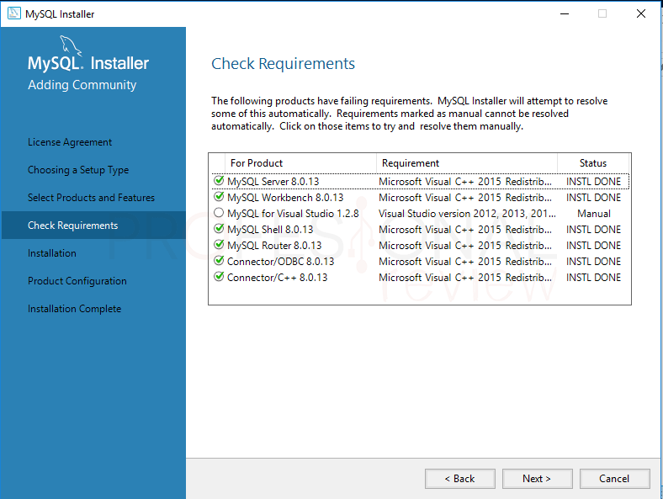
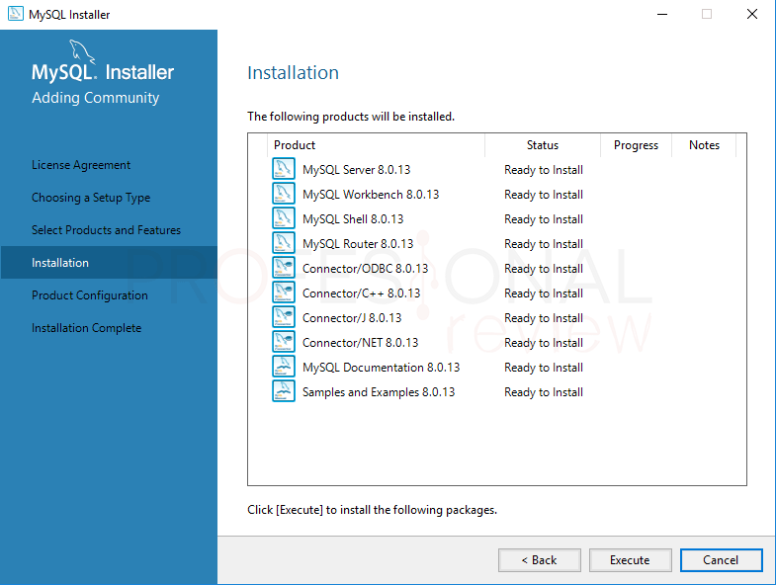
En este siguiente paso, ya sí efectuaremos en proceso de instalación. Nos aparecerá antes un mensaje emergente en el que simplemente pulsamos en “Yes” para continuar. Seguidamente aparecerá una lista de os programas que se van a instalar. Nuevamente pulsamos en “Execute”

Slide 12
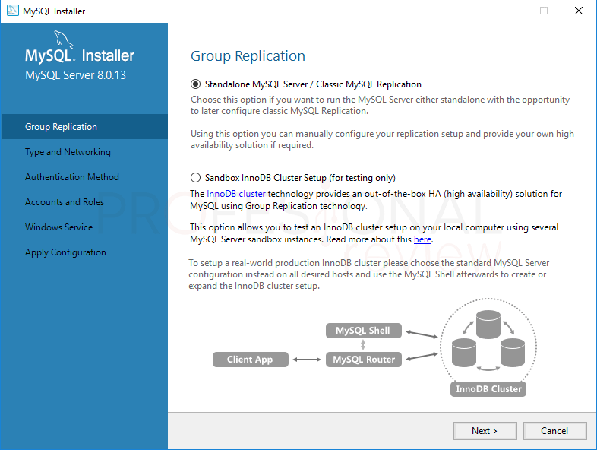
Configuración de MySQL
Finalizada la instalación de los módulos será turno de proceder a una configuración inicial antes de ejecutar los correspondientes servicios. Pulsamos “Next” y elegimos la primera opción “Standalone MySQL Server/Classic MySQL Replication”

Slide 13
La siguiente pantalla es importante, ya que necesitaremos configurar algunos parámetros como el tipo de equipo que tendremos para SQL, además de protocolos y puertos TCP por donde se efectuarán las conexiones remotas al servidor SQL.
Para la configuración de tipo de ordenador tendremos tres opciones distintas:
Development Computer: Está orientado a ser un equipo en el que está instalado el servidor SQL, pero también el cliente para las consultas de bases de datos. Si nuestro equipo es doméstico y trabajamos de forma normal en él está será la opción que debemos elegir.
Server Computer: esta segunda opción será orientada a ordenadores utilizados para funciones de servidor, por ejemplo, servidor web con bases de datos.
Dedicated Computer: la tercera opción es par el caso en que queremos crear un equipo solo y exclusivamente orientado a bases de datos. Por ejemplo, una máquina virtual en la que se almacenen nuestras bases de datos.
La siguiente opción que tendremos que elegir es la del puerto TCP que utilizaremos para conexiones remotas. Por defecto es el 3306. La opción que marquemos aquí será el puerto que tendremos que abrir en nuestro router para establecer las conexiones remotas.
El resto de opciones recomendamos dejarlas por defectos tal y como están.

Slide 14
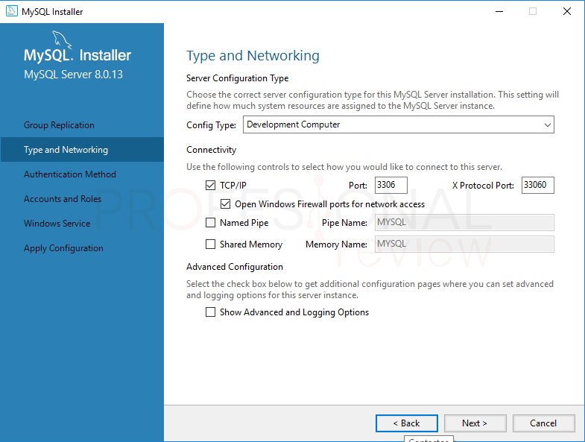
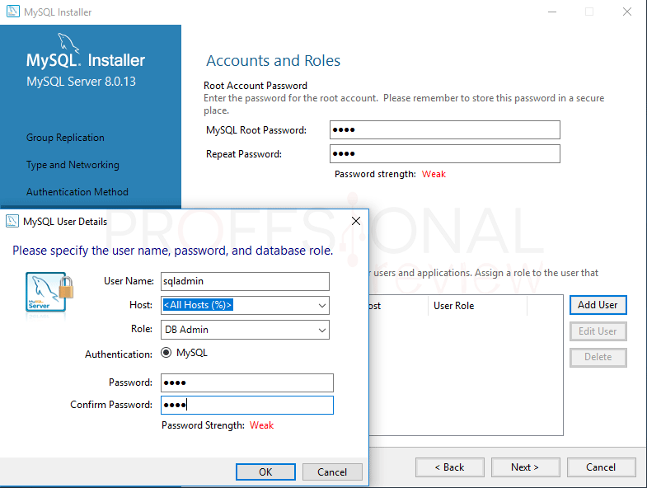
A continuación, debemos elegir la contraseña para conectarnos en el servidor SQL. Esta configuración la podremos modificar en cualquier momento desde el propio servidor. No será necesario definir un usuario específico para administrar la base de datos, ya que por defeco será el usuario root.
Finalmente configuraremos el nombre del servicio para MySQL y las preferencias generales en cuando a inicio del demonio y el uso de cuentas de usuario.

Slide 15
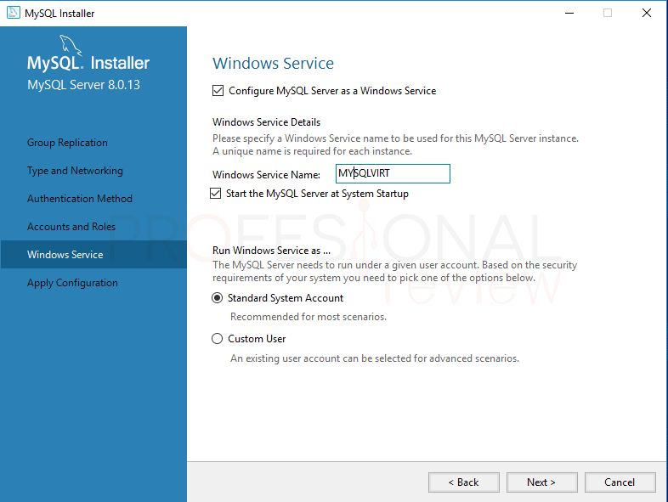
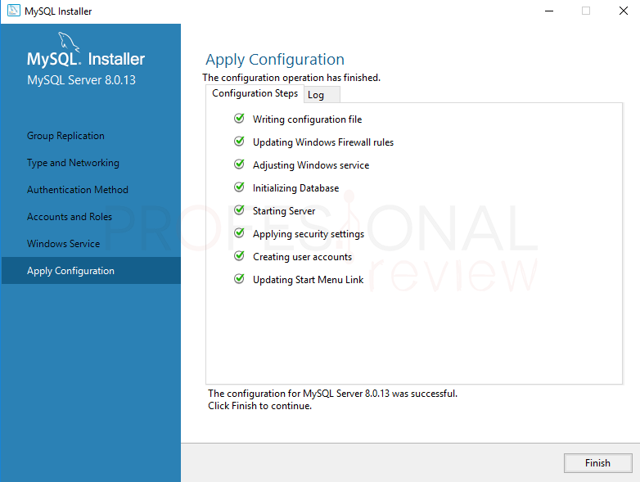
Para finalizar, en la última pantalla pulsamos en “Execute” para ejecutar las acciones y activar los servicios correspondientes en el sistema. Todo debería de haberse completado correctamente. En caso de no ser así, veremos una x roja en el elemento de la lista y tendremos que ver el log de error para saber más información acerca de este.
Si hemos instalado otros elementos extras como los ejemplos, también necesitaremos configurarlos. Lo único que tendremos que hacer será conectar con el servidor mediante el usuario root y la contraseña que hayamos definido anteriormente

Slide 16
Instalación de NetBeans en Windows

Slide 17
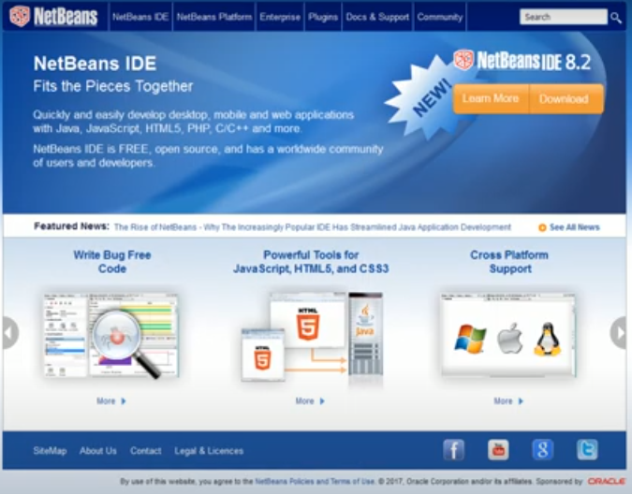
Iniciando la descarga
Vaya a https://netbeans.org/downloads/ .
En el área superior derecha de la página, seleccione el idioma y la plataforma de la lista desplegable. También puede optar por descargar y usar el archivo zip independiente de la plataforma.
Haga clic en el botón Descargar para la opción de descarga que desea instalar.
Guarde el archivo instalador en su sistema.

Slide 18
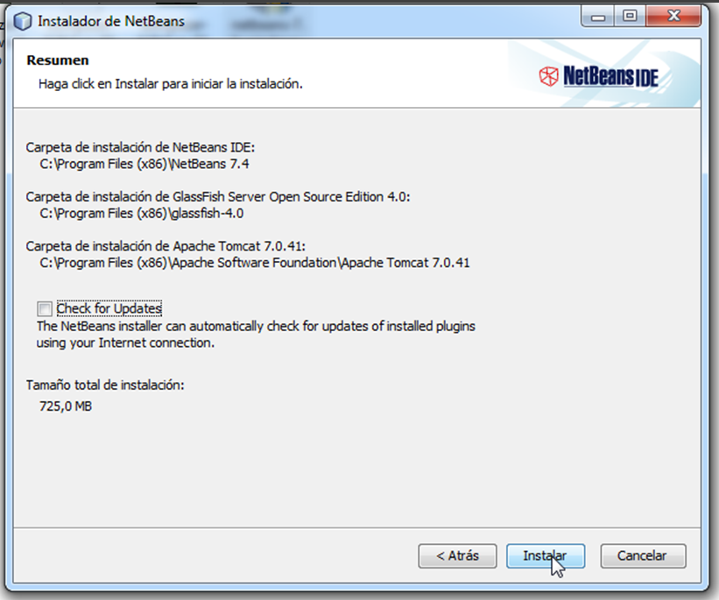
Instalar el software
Siga las instrucciones de esta sección para instalar el IDE en su sistema. Estas instrucciones de instalación se aplican a todas las plataformas compatibles. Para ver la lista de plataformas compatibles y los requisitos del sistema, consulte las notas de la versión .
Para instalar el software:
Una vez completada la descarga, ejecute el instalador.
Para Windows, el archivo ejecutable del instalador tiene la extensión .exe . Haga doble clic en el archivo instalador para ejecutarlo.
Para plataformas Linux, el archivo instalador tiene la extensión .sh . Para estas plataformas, debe hacer que los archivos del instalador sean ejecutables mediante el siguiente comando: chmod + x < nombre-archivo-instalador > . Escriba ./ < nombre-archivo-instalador > para ejecutar el instalador.

Slide 19
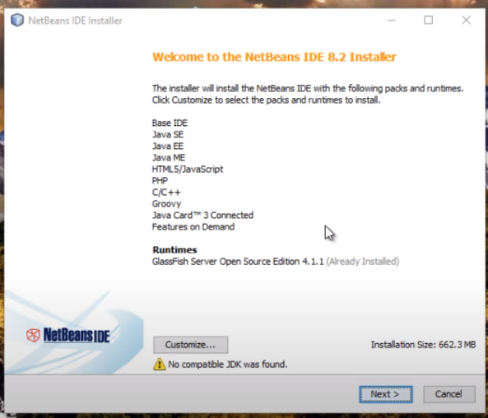
Si descargó el paquete All o Java EE , puede personalizar su instalación. Realice los siguientes pasos en la página de bienvenida del asistente de instalación:
Haz clic en Personalizar.
En el cuadro de diálogo Personalizar instalación, realice sus selecciones.
Haga clic en Aceptar.
En la página de bienvenida del asistente de instalación, haga clic en Siguiente.
En la página del acuerdo de licencia, revise el acuerdo de licencia, haga clic en la casilla de verificación de aceptación y haga clic en Siguiente.
En la página de instalación de NetBeans IDE, haga lo siguiente

Slide 20
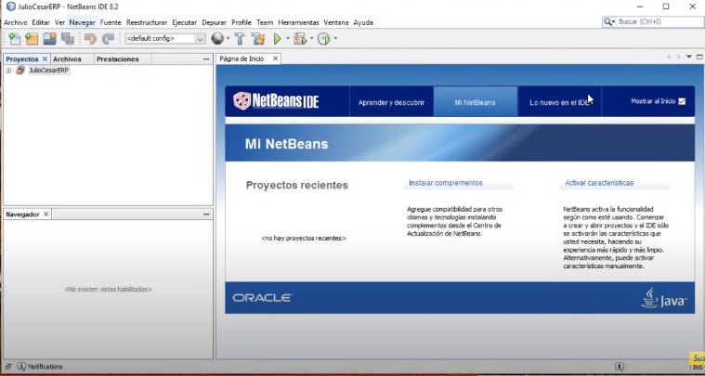
Acepte el directorio de instalación predeterminado para el IDE de NetBeans o especifique otro directorio. Nota: El directorio de instalación debe estar vacío y el perfil de usuario que está utilizando para ejecutar el instalador debe tener permisos de lectura / escritura para este directorio.
(Aplicable solo a All o Java EE bundle). Acepte la instalación predeterminada de JDK para usar con NetBeans IDE o seleccione una instalación diferente de la lista desplegable. Si el asistente de instalación no encontró una instalación JDK compatible para usar con NetBeans IDE, su JDK no está instalado en la ubicación predeterminada. En este caso, especifique la ruta a un JDK instalado y haga clic en Siguiente, o cancele la instalación actual. Después de instalar la versión JDK requerida, puede reiniciar la instalación. Nota: Si la versión JDK es anterior a la recomendada JDK 8, descargue e instale la última actualización JDK desde la página de descargas de Java SE y reinicie el instalador IDE de NetBeans.

Slide 21
Acepte el directorio de instalación predeterminado para el IDE de NetBeans o especifique otro directorio. Nota: El directorio de instalación debe estar vacío y el perfil de usuario que está utilizando para ejecutar el instalador debe tener permisos de lectura / escritura para este directorio.
(Aplicable solo a All o Java EE bundle). Acepte la instalación predeterminada de JDK para usar con NetBeans IDE o seleccione una instalación diferente de la lista desplegable. Si el asistente de instalación no encontró una instalación JDK compatible para usar con NetBeans IDE, su JDK no está instalado en la ubicación predeterminada. En este caso, especifique la ruta a un JDK instalado y haga clic en Siguiente, o cancele la instalación actual. Después de instalar la versión JDK requerida, puede reiniciar la instalación. Nota: Si la versión JDK es anterior a la recomendada JDK 8, descargue e instale la última actualización JDK desde la página de descargas de Java SE y reinicie el instalador IDE de NetBeans.

Slide 22
Instalación de ireport en Windows

Slide 23
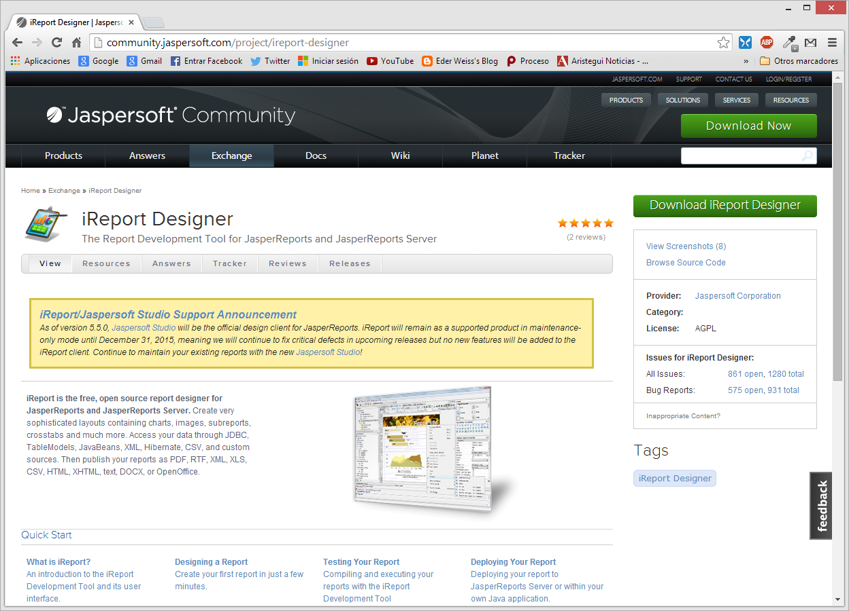
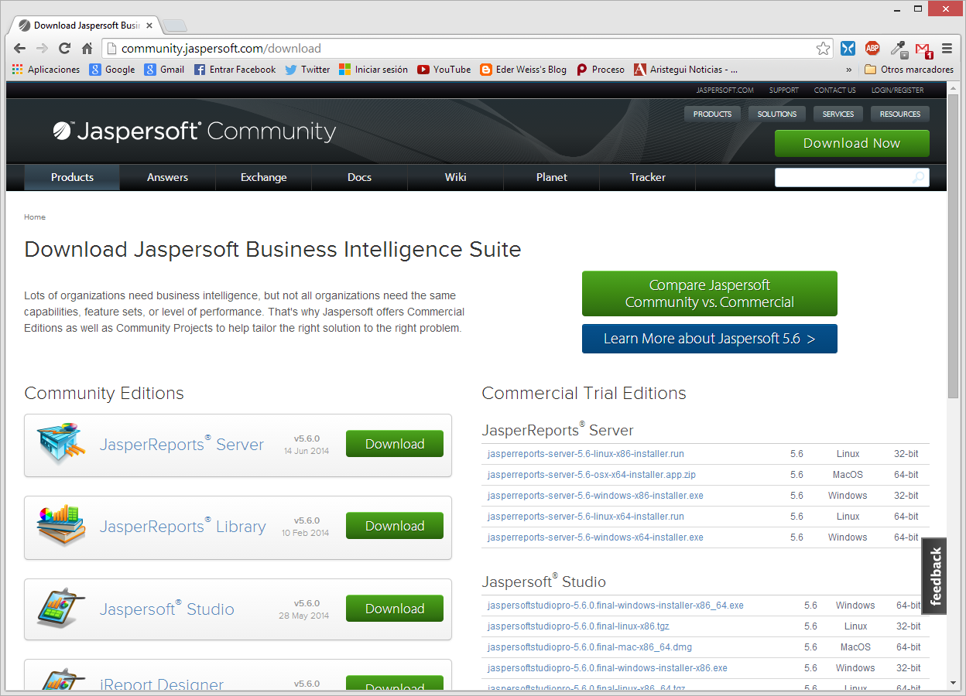
Paso 01: Descargamos el instalador de la aplicación, así que nos vamos al siguiente link http://community.jaspersoft.com/project/ireport-designer, que nos muestra la siguiente página:
Paso 02: Damos clic en el botón verde "Down load iReport Designer" que nos muestra la siguiente página:

Slide 24

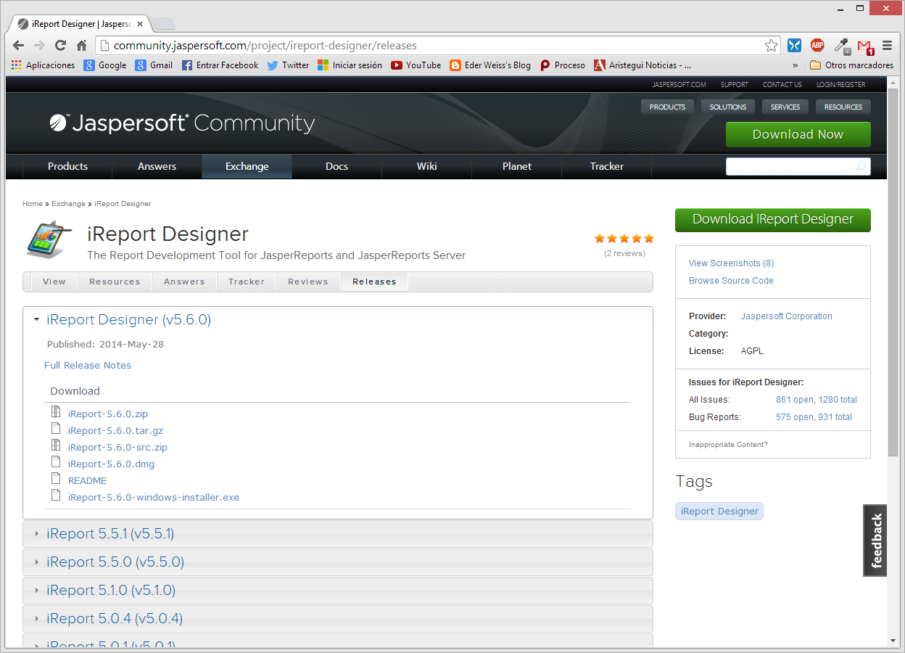
Paso 03: Del lado izquierdo, sobre la sección Community Editions, nos desplazamos hasta donde dice iReport Designer, damos click en Download:
Paso 04: Se nos muestran las opciones de descarga para el iReport Designer 5.6.0. Recomiendo descargar iReport-5.6.0-windows-installer.exe.

Slide 25
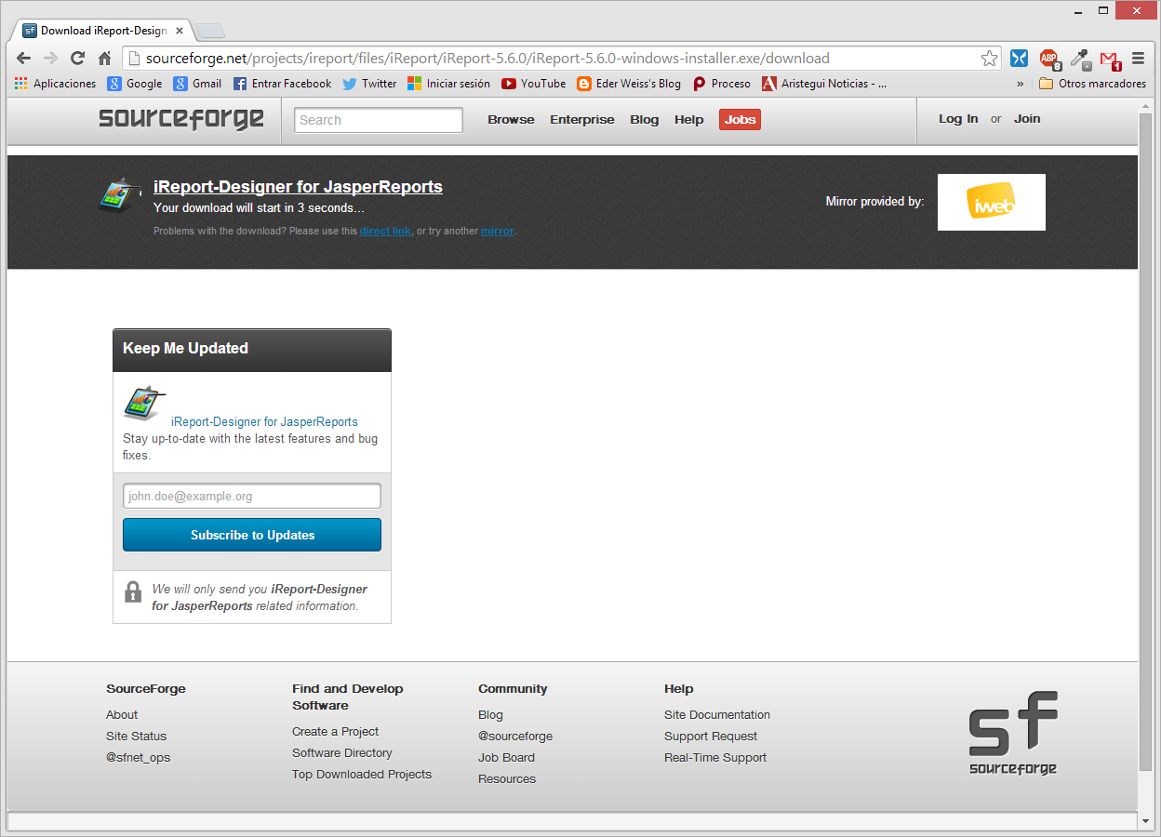
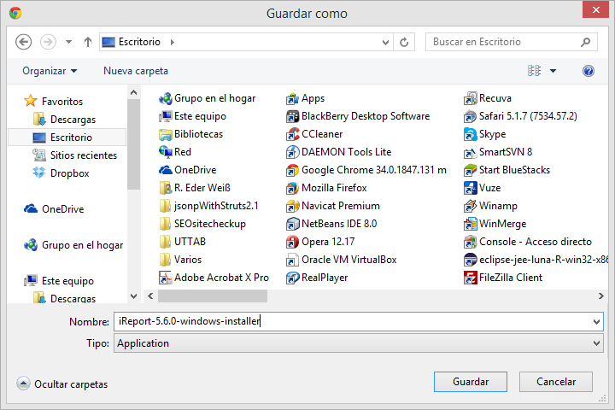
Paso 05: Se procederá a iniciar la descarga del instalador.
Paso 06: Lo guardamos en el lugar de nuestra preferencia.

Slide 26
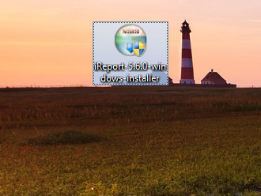
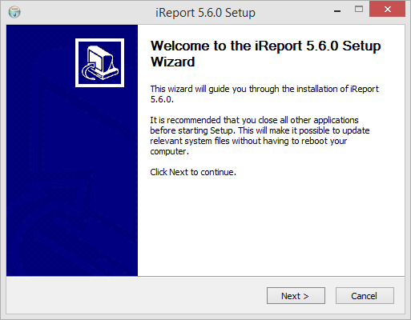
Paso 07: Una vez que tenemos el instalador (iReport-5.6.0-windows-installer), procedemos a ejecutarlo:
Paso 08: Nos aparece la ventana "iReport 5.6.0 Setup", la cual nos da la bienvenida al instalador con el mensaje "Welcome to the iReport 5.6.0 Setup Wizard". Damos click en el botón Next

Slide 27
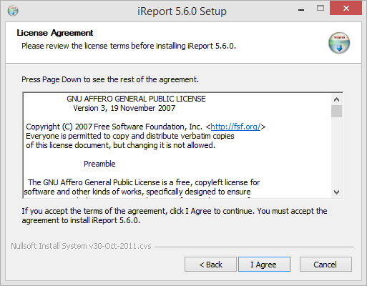
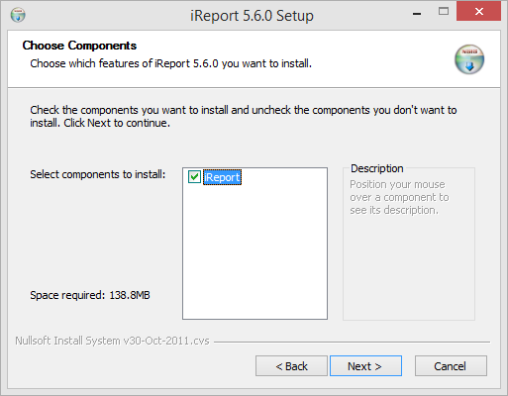
Paso 09: Se visualiza ahora la ventana "iReport 5.6.0 Setup - Licence Agreement", donde debemos aceptar los términos de la licencia, damos click en el botón I Agree.
Paso 10: Se nos muestra la ventana "iReport 5.6.0 Setup - Choose Components", donde se nos indica los componentes que se van a instalar, se deja por default la opción seleccionada. Damos click en el botón Next

Slide 28
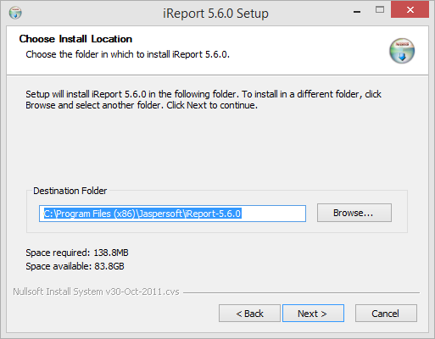
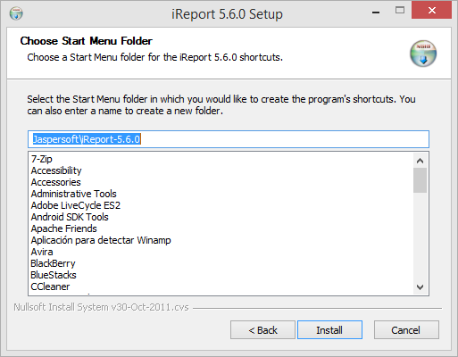
Paso 11: La siguiente ventana "iReport 5.6.0 Setup - Choose Install Location", nos muestra el folder destino donde se instalara la aplicación. Damos click en el botón Next
Paso 12: La siguiente ventana "iReport 5.6.0 Setup - Choose Start Menu Folder", nos da la opción de elegir el Start Menu folder donde se crearan los accesos directos de la aplicación, dejamos la opción por default. Damos click en el botón Install.

Slide 29
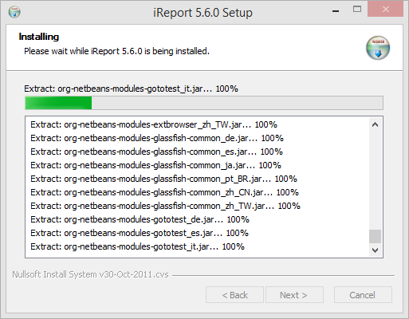
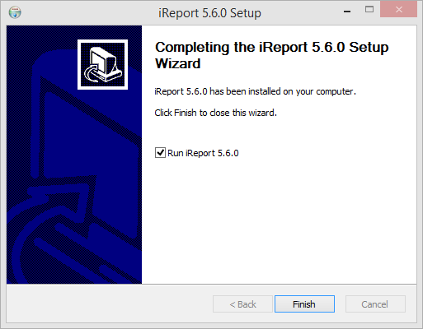
Paso 13: Aparece la ventana "iReport 5.6.0 Setup - Installing", donde se nos indica que esperemos mientras la aplicación es instalada al mismo tiempo que nos muestra el progreso de dicha instalación.
Paso 14: Finalmente (al fin!!) aparece la ventana "iReport 5.6.0 Setup - Completing the iReport 5.6.0 Setup Wizard", la cual nos indica que la aplicación ha sido instalada en nuestra computadora. Damos click en el botón Finish.

Slide 30
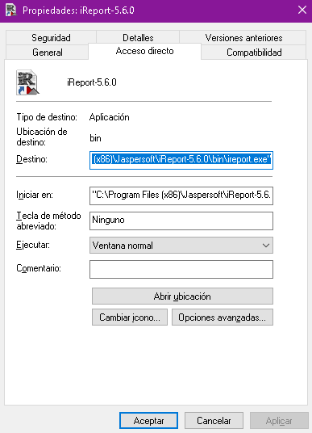
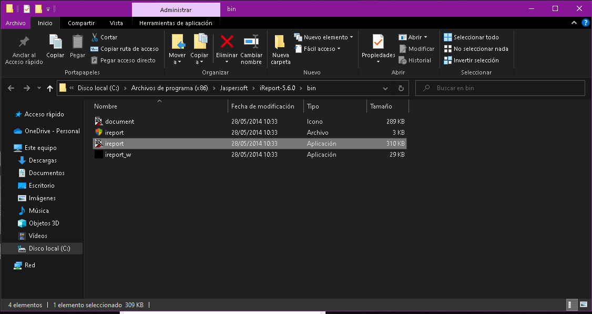
Paso 15: luego de que halla terminado la instalación debe de daler click derecho solo el acceso directo
Y buscar la opción Propiedades
Paso16:Ya en la ventana de propiedades buscarnos abrir ubicación y la seleccionamos

Slide 31

Paso17: ya en la ubicación de los archivos buscamos el apartado de Ireport el la barra superior y lo seleccionamos
Paso 18: Luego buscamos la carpeta con nombre de etc y veremos un archivo con el nombre de ireport.conf
Paso 19: Lo abreiremos agregaremos la siguiente ruta jdkhome="C:\Program Files\Java\jdk1.7.0_79“ esto nos servirá para que sea compatible con nuestro programa

Slide 32
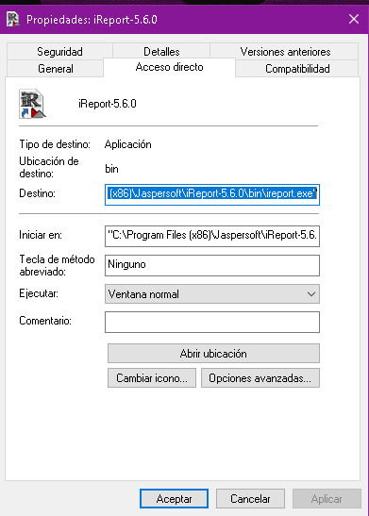
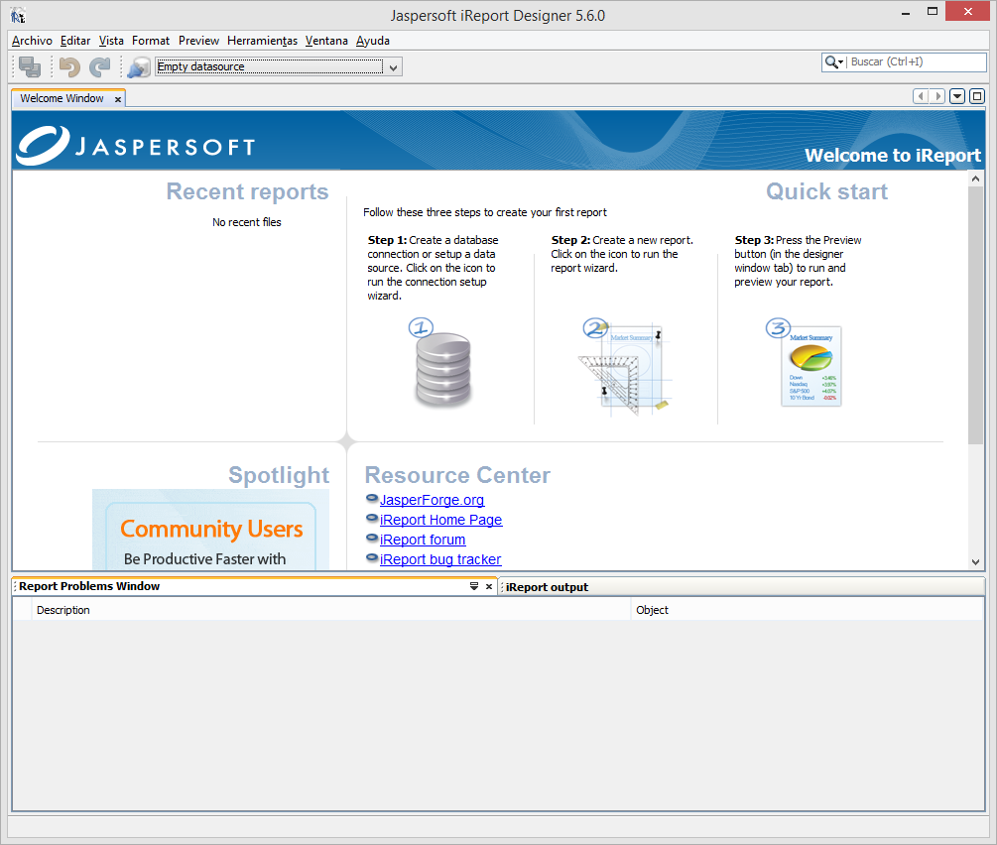
Paso 20 :ya agregada la rute nueva lo siguiente seria guardar el archivo con el mismo nombre en el escritorio
Paso 21: Luego lo remplazamos el archivo anterior con el nuestro
Paso 22:ya remplazado regresamos a la ventana de donde abrimos la ubicación de los archivos y le daremos aplicar y aceptar
Paso 23: Disfruta tu iReport 5.6.0.

Slide 33
Instalación de java Fx en Windows

Slide 34
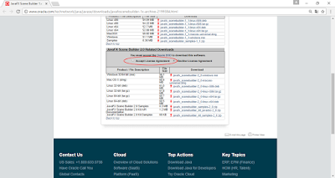
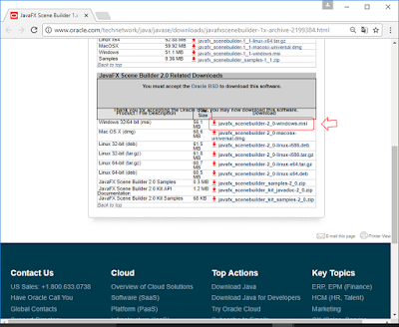
1. Descargar JavaFX Scene builder Dirigirse a la siguiente URL Http://www.oracle.com/technetwork/java/javase/downloads/javafxscenebuilder-1x-archive-2199384.html Para poder descargar debe aceptar licencia para luegopoder descargar el archivo de la version segun el SO que utilice

Slide 35
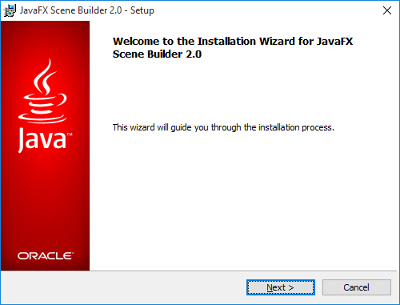
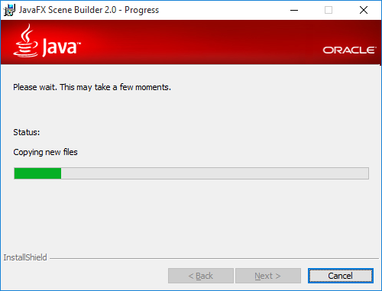
2. Instalacion de JavaFX Scene Builder
cuando haya descargado comience la instalacion next - install - next y finish

Slide 36
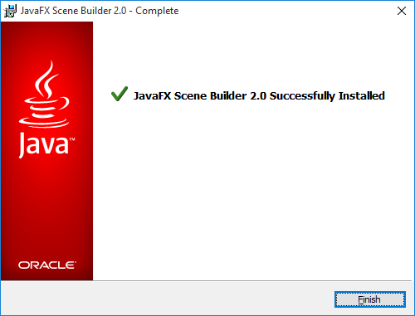
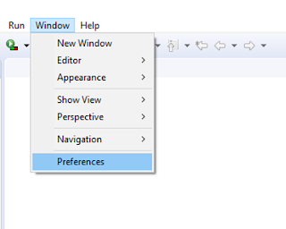
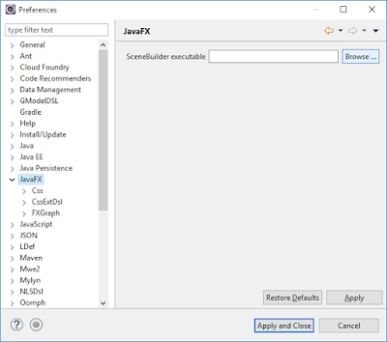
3. Configuracion de JavaFX Scene Builder con eclipse
En El IDE Eclipse seleccione window / Preferences

Slide 37
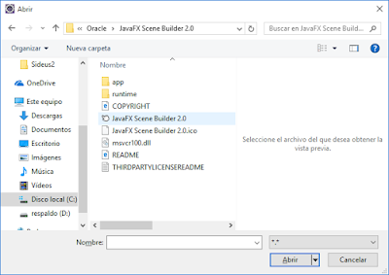
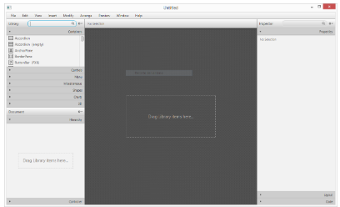
Debe buscar la direccion del archivo .exe de JavaFX SceneBuilder cuando haya seleccionado debe dar clic en apply and close y listo estará configurado

Slide 38
Explicacion del funcionamiento de la aplicación de tonys kinal
La aplicación es diseñada de tal forma para que sea mas fácil para el usuario, y que pueda aprender a usarla.
Consta de dos manuales:
Usuario para aprender a utilizarlo.
Los programas,requisitos,errores etc, necesarios para que la aplicación funcione correctamente .
El comportamiento de un programa depende del tipo de lenguaje usado para escribirlo.
En cualquier caso, casi todos los lenguajes de programación se basan en el mismo principio: el programa consiste en un conjunto de comandos que el equipo debe ejecutar. El equipo ejecuta los comandos a medida que va leyendo el archivo (de arriba hacia abajo) hasta que alcanza un comando (al que a menudo se hace referencia como un comando ramificado) que ordena al equipo ir a una ubicación específica del programa. En cierto modo, se parece a la búsqueda del tesoro, donde el equipo debe seguir las pistas y ejecutar los comandos hasta alcanzar el final del programa y detenerse.

Slide 39
Requisitos Para que corra el programa
MÍNIMOS
Procesador Core 2 Dúo
Memoria RAM de 4 GB
Sistema operativo Windows 10 de 32 bits
Disco de 20GB
RECOMENDADOS
Procesador Celeron N4000
Memoria RAM de 8GB
Sistema operativo Windows 10 de 64 bits
Disco de 50GB

Slide 40
Errores
AGREGAR DATOS
Cuando intente agregar Datos, el código de la entidad no podrá ser ingresado ya que el programa esta diseñado para que lo agregue automáticamente
ACTUALIZAR PARÁMETROS
Cuando intente actualizar abran algunos Parámetros en específicos que no podrá actualizarlos los cuales son:
Los Combo Box (Caja Combo)
Los códigos de cada entidad
De lo contrario todos los demás parámetros si se podrán modificar

